Slide 1

Universidade Aberta do SUS
Universidade Federal de Pelotas
Especialização em Saúde da Família
Modalidade à Distância
Turma 5
MELHORIA NA ATENÇÃO AO PROGRAMA DE PREVENÇÃO DO CÂNCER DE COLO UTERINO E MAMA NA UBS/ESF FELIPE CAMARÃO, NATAL/RN
RENATO DE OLIVEIRA MASIERO

Slide 2
Introdução
A atenção a saúde da mulher qualificada é um dos desafios do SUS.
Natal, capital do Estado do Rio Grande do Norte. Com uma população de 853.929 habitantes (IBGE -2013).
A Unidade Básica de Felipe Camarão é composta de 6 equipes da ESF e uma maternidade onde são preconizados partos humanizados.
A necessidade de organizar a atenção à saúde da mulher no município de Natal foi oriunda de um trabalho de diagnóstico dos principais problemas no contexto do planejamento estratégico da atenção primária/ESF.

Slide 3
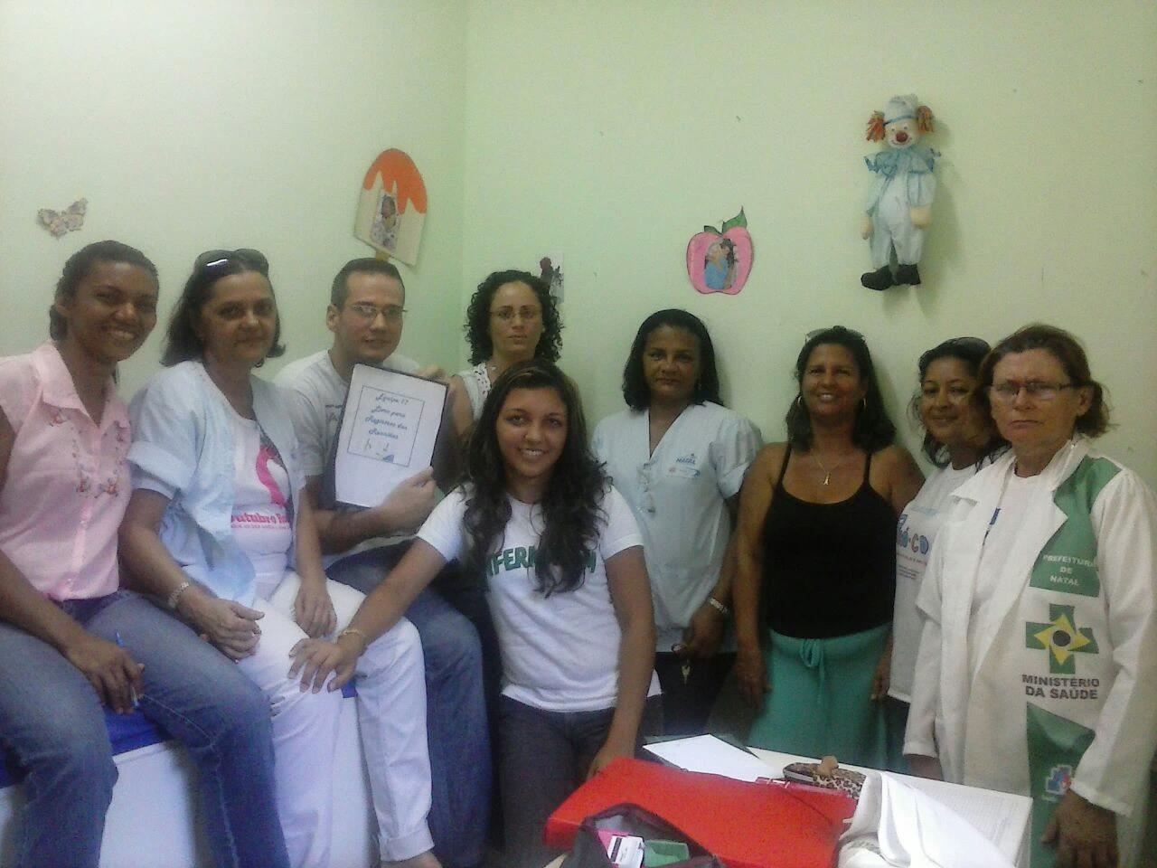
Equipe SF 17

Slide 4
Objetivos
Objetivo geral: Melhorar a atenção à saúde da mulher na prevenção do câncer de colo uterino e do rastreamento de câncer de mama das mulheres residentes na área de abrangência da UBS/ESF de Felipe Camarão do município de Natal/RN.

Slide 5
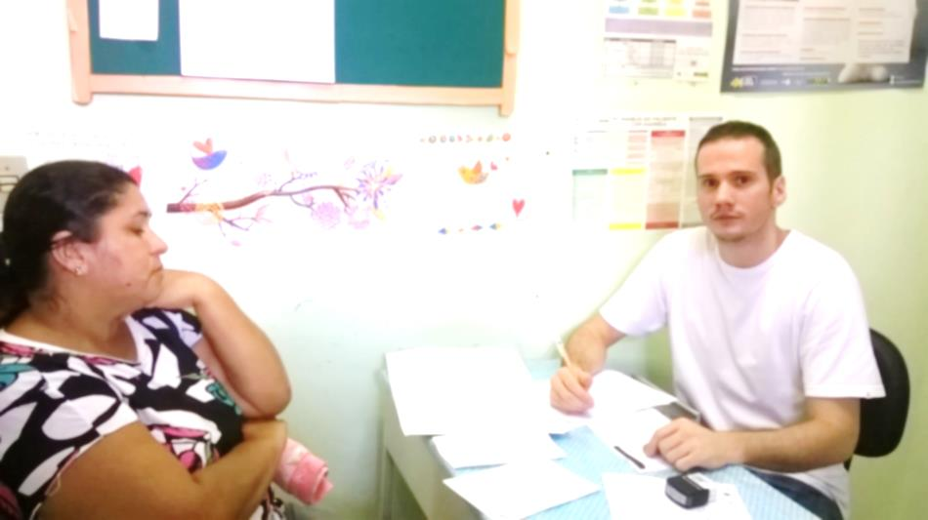
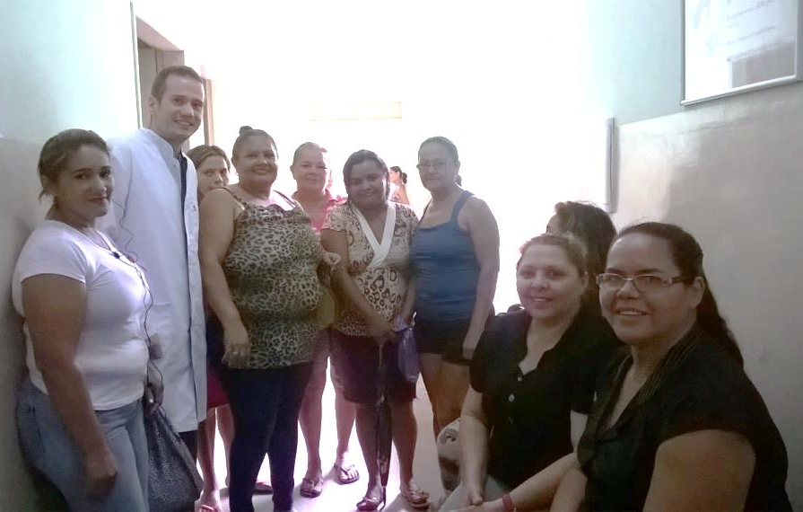
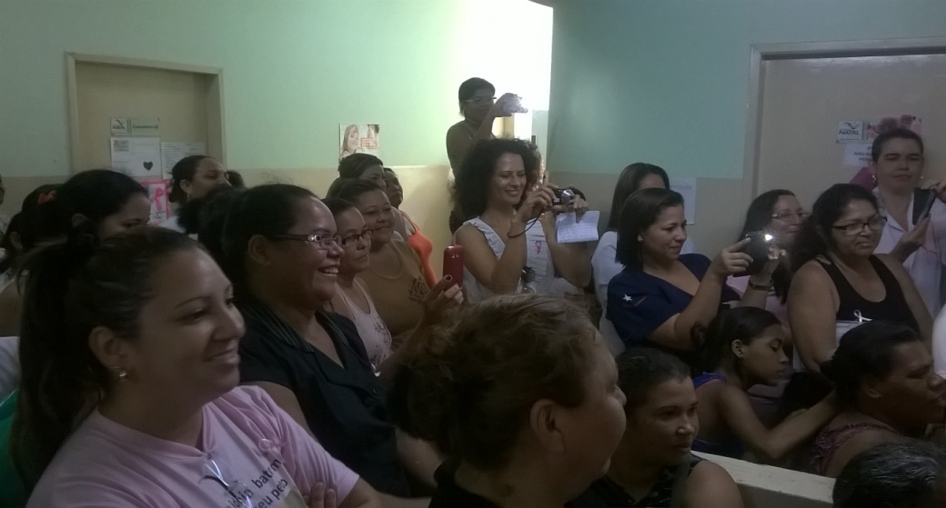
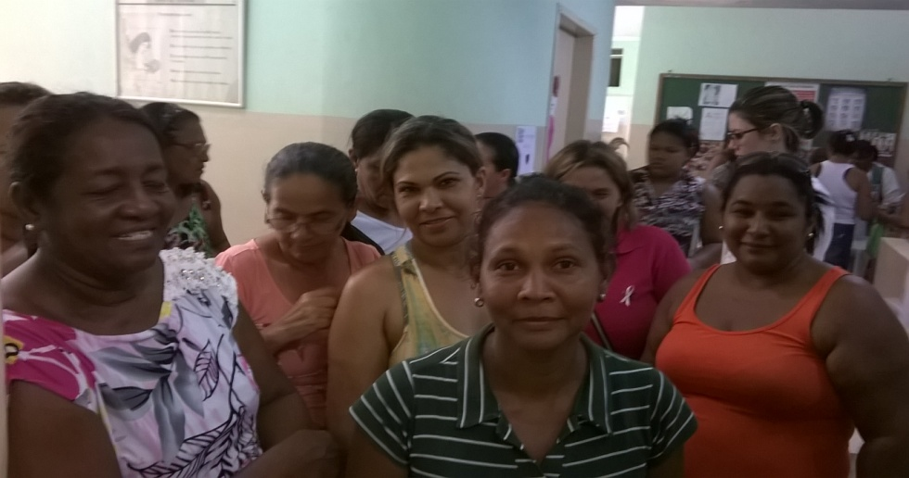
Metodologia
Consulta Clínica para as mulheres na faixa etária recomendada
Mulheres para coleta dos exames
Grupo de Mulheres
Evento de educação em saúde

Slide 6
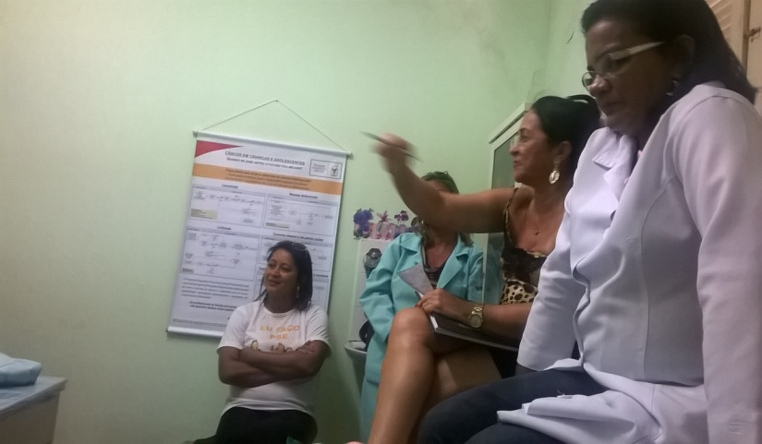
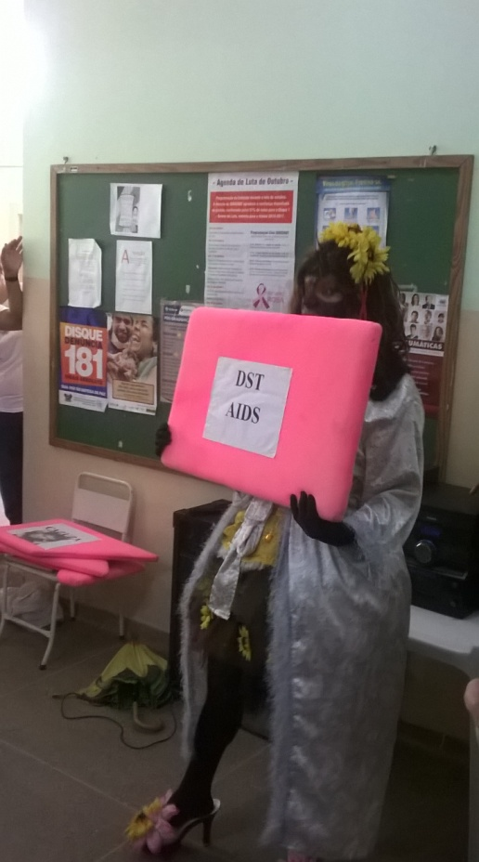
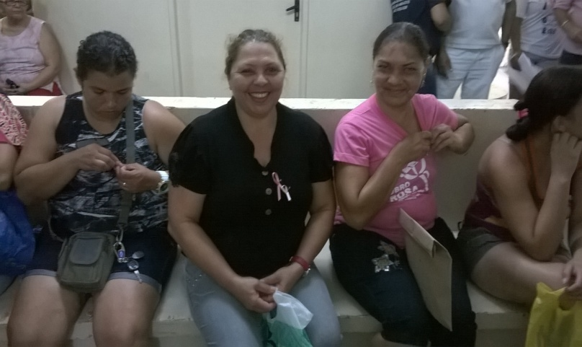
Metodologia
Capacitação da equipe
Apresentação teatral
Agendamento das consultas

Slide 7
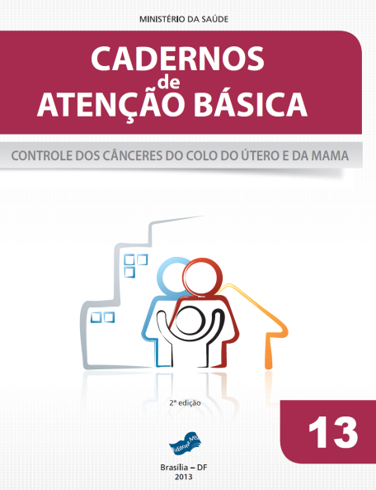
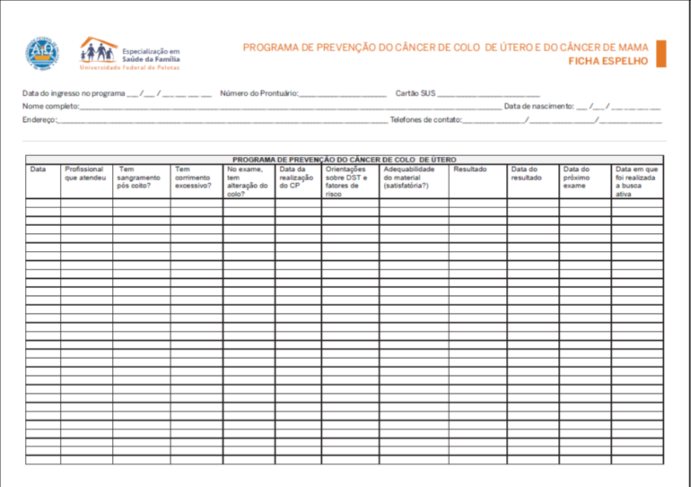
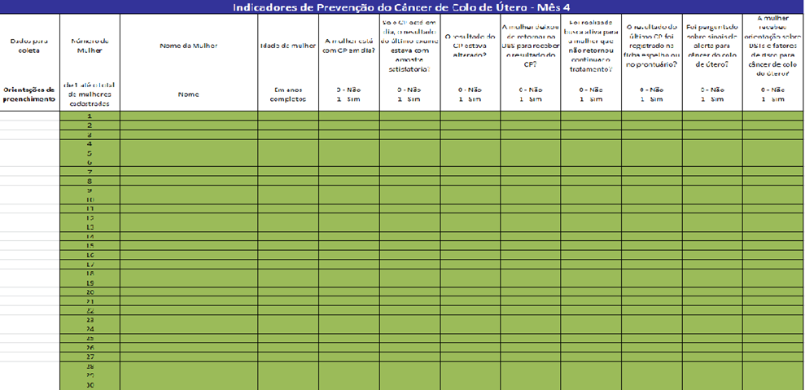
Logística
Caderno de Atenção Básica nº 13 do MS, ano 2013.
Ficha espelho e planilha de coleta de dados oferecida pelo curso

Slide 8
Resultados
Objetivo 1: Ampliar a cobertura de detecção precoce do câncer de colo de útero e do câncer de mama
Objetivo 2: Melhorar a qualidade do atendimento das mulheres que realizam detecção precoce de câncer de colo de útero e de mama na Unidade de Saúde
Objetivo 3: Melhorar a adesão das mulheres à realização de exame citopatológico de colo uterino e mamografia

Slide 9
Objetivo 4: Melhorar a qualidade dos registros das informações.
Objetivo 5: Mapear as mulheres de risco para câncer de colo de útero e de mama.
Objetivo 6: Promover a saúde das mulheres que realizam detecção precoce de câncer de colo de útero e de mama na unidade de saúde.

Slide 10
Objetivo 1: Ampliar a cobertura de detecção precoce do câncer de colo de útero e do câncer de mama

Slide 11
Meta 1.1
Ampliar a cobertura de detecção precoce do câncer de colo uterino das mulheres na faixa etária entre 25 e 64 anos de idade para 80% na área de abrangência da ESF.
21,9%
9,2%
19%
2,9%
Figura 1 – Gráfico indicativo da proporção de mulheres entre 25 e 64 anos com exame em dia para detecção precoce do câncer de útero na UBS/ESF, Natal/RN, 2014.
Ao final de 16 semanas a cobertura de detecção precoce do câncer de colo uterino atingida foi de 21,9% (171 mulheres).

Slide 12
Meta 1.2
Ampliar a cobertura de detecção precoce do câncer de mama das mulheres na faixa etária entre 50 e 69 anos de idade para 80% na área de abrangência da ESF.
17,3%
5,6%
7,2%
10%
Figura 2 – Gráfico indicativo da Proporção de mulheres entre 50 e 69 anos com exame em dia para detecção precoce do câncer de mama na UBS/ESF, Natal/RN, 2014
Ao final de 16 semanas a cobertura de rastreamento precoce de câncer de mama foi de 17,3% (43 mulheres).

Slide 13
Objetivo 2: Melhorar a qualidade do atendimento das mulheres que realizam detecção precoce de câncer de colo de útero e de mama na Unidade de Saúde

Slide 14
Meta 2.1 - Obter 100% de coleta de amostras satisfatórias do exame citopatológico de colo de útero.
Figura 3 – Gráfico indicativo da Proporção de mulheres com amostras satisfatórias do exame citopatológico de colo de útero na UBS/ESF, Natal/RN, 2014.
Nos quatro meses de intervenção conseguimos atingir 100% de amostras satisfatórias do exame citopatológico

Slide 15
Objetivo 3: Melhorar a adesão das mulheres à realização de exame citopatológico de colo uterino e mamografia

Slide 16
Meta 3.1 - Identificar 100% das mulheres com exame citopatológico alterado sem acompanhamento pela unidade de saúde.
Meta 3.2 - Identificar 100% das mulheres com mamografia alterada sem acompanhamento pela unidade de saúde.
Meta 3.3 - Realizar busca ativa em 100% de mulheres com exame citopatológico alterado sem acompanhamento pela unidade de saúde.
Meta 3.4 - Realizar busca ativa em 100% de mulheres com mamografia alterada sem acompanhamento pela unidade de saúde.

Slide 17
A equipe esteve monitorando mensalmente os resultados de todos os exames para detecção de câncer de mama e de colo uterino, bem como o cumprimento da periodicidade de realização dos exames prevista nos protocolos adotados pela unidade de saúde e felizmente não tivemos resultados alterados durante a intervenção.
Não foram detectadas lesões intra-epiteliais de colo uterino ou nódulos mamários nas usuárias durante o período da intervenção que de acordo os protocolos do Ministério da Saúde fosse necessário um acompanhamento diferenciado.

Slide 18
Objetivo 4: Melhorar a qualidade dos registros das informações.

Slide 19
Meta 4.1
Manter registro da coleta de exame citopatológico de colo de útero em registro específico em 100% das mulheres cadastradas.
100%
100%
97,3%
97,2%
Figura 4 – Gráfico indicativo da proporção de mulheres com registro adequado do exame citopatológico de colo de útero na UBS/ESF, Natal/RN, 2014.
Conforme Figura 4, no 3º e 4º mês da intervenção alcançamos 97,3% (109 mulheres) e 97,2% (171 mulheres) respectivamente.

Slide 20
Meta 4.2
Manter registro da realização da mamografia em registro específico em 100% das mulheres cadastradas.
100%
100%
97,5%
95,1%
Figura 5 – Gráfico indicativo da proporção de mulheres com registro adequado da mamografia na UBS/ESF, Natal/RN, 2014.
O mesmo aconteceu com o registro da mamografia, a meta não foi alcançada no 3º e 4º mês, com 97,5% (39 mulheres) e 95,1% (58 mulheres) respectivamente, conforme Figura 5 .

Slide 21
Objetivo 5: Mapear as mulheres de risco para câncer de colo de útero e de mama.

Slide 22
Meta 5.1
Pesquisar sinais de alerta para câncer de colo de útero em 100% das mulheres entre 25 e 64 anos.
Meta 5.2
Realizar avaliação de risco para câncer de mama em 100% das mulheres entre 50 e 69 anos.
Câncer de mama:
1º mês – 14
2º mês – 18
3º mês – 25
4º mês – 43
Câncer de colo de útero:
1º mês – 23
2º mês – 72
3º mês – 109
4º mês – 171
Figura 6 – Gráfico indicativo da proporção de mulheres entre 25 e 64 anos com pesquisa de sinais de alerta para câncer de colo de útero e mulheres entre 50 e 69 anos com avaliação de risco para câncer de mama na UBS/ESF, Natal/RN, 2014.

Slide 23
Objetivo 6: Promover a saúde das mulheres que realizam detecção precoce de câncer de colo de útero e de mama na unidade de saúde.

Slide 24

Meta 6.1 - Orientar 100% das mulheres cadastradas sobre doenças sexualmente transmissíveis (DST) e fatores de risco para câncer de colo de útero.
Meta 6.2 - Orientar 100% das mulheres cadastradas sobre doenças sexualmente transmissíveis (DST) e fatores de risco para câncer de mama.
Alcançamos a meta de 100% nos quatro meses de intervenção, conforme a mulher era cadastrada no projeto, já recebia as orientações sobre DST e fatores de risco para câncer de colo e mama.

Slide 25
Discussão
Para o serviço:
- Organização
- Atendimento
- Qualificação
Para a equipe:
- Estimulo à cooperação
- Equipe e Clientela
- Realidade através dos indicadores
Para a comunidade:
- Acesso
- Horário
- Qualificação
Incorporação do projeto a rotina do serviço:
- Mais informações para a equipe, uso das fichas espelho
- Organização - protocolos do MS
- Qualificação
- Incorporação do atendimento em grupo

Slide 26
Reflexão Crítica sobre Processo Pessoal de Aprendizagem
Conhecimento teórico, da área e social
Conhecer a comunidade e a UBS
Engajamento da equipe
Reciclagem TQC e EPC

Slide 27
REFERÊNCIAS BIBLIOGRÁFICAS
BRASIL. Ministério da Saúde. Secretaria de Atenção à Saúde. Caderno de Atenção Domiciliar. Brasília: Ministério da Saúde, 2013.
INSTITUTO NACIONAL DO CÂNCER (Brasil). Disponível em: <http://www2.inca.gov.br/wps/wcm/connect/tiposdecancer/site/home/mama>. Acesso em: 17 jun. 2014;
INSTITUTO NACIONAL DO CÂNCER (Brasil). Disponível em: <http://www2.inca.gov.br/wps/wcm/connect/tiposdecancer/site/home/colo_utero/definicao>. Acesso em: 17 jun. 2014;
INSTITUTO NACIONAL DO CÂNCER (BRASIL). Disponível em: <http://www1.inca.gov.br/inca/Arquivos/folder_colo_do_utero_2012web.pdf>. Acesso em : 20 jul. 2014.
INSTITUTO NACIONAL DO CÂNCER (BRASIL). Disponível em: <http://www1.inca.gov.br/inca/Arquivos/mama.pdf>. Acesso em: 20 jul. 2014.

Slide 28

OBRIGADO!!!

